Slide 1
本科毕业设计阶段汇报（四）
李浩思
2020年3月7日

Slide 2
目 录
轨道预测code review
KBR多径误差

Slide 3
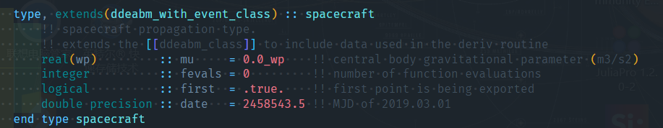
Code review
本次轨道预测使用的积分器程序来源为ddeabm开源程序，采用了adams-bashford-moulton方法，属于pece法。

Slide 4
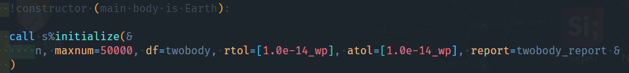


Code review

Slide 5
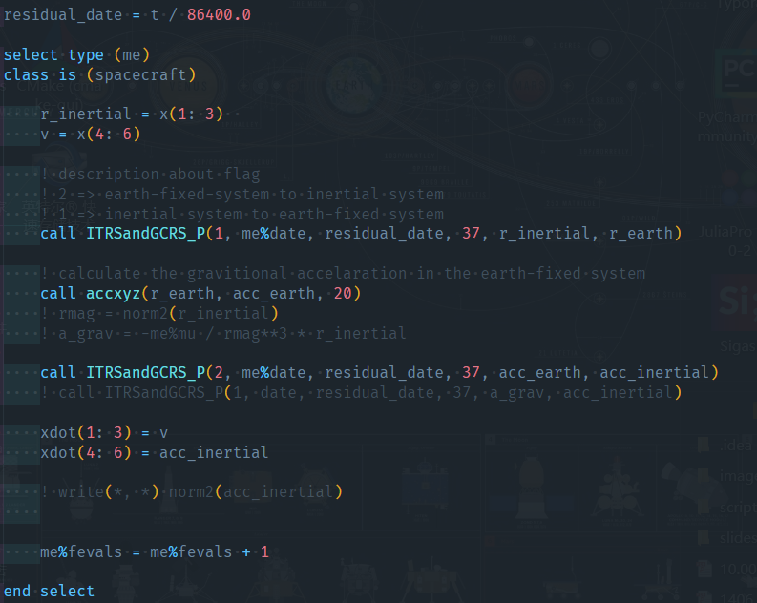
Code review

Slide 6
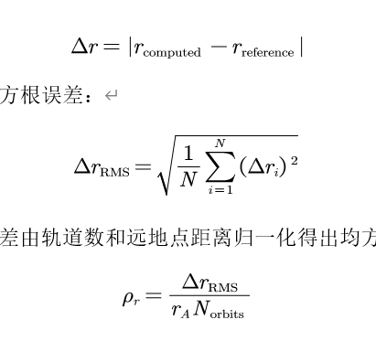
Code review
本次轨道积分采用的初值为gracefo卫星中d星2019年3月1日的轨道输出，初值为2月28日23点59分。积分是在惯性系下进行的，采用均方根误差来评价轨道误差。

Slide 7
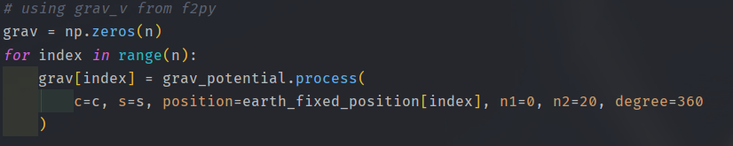
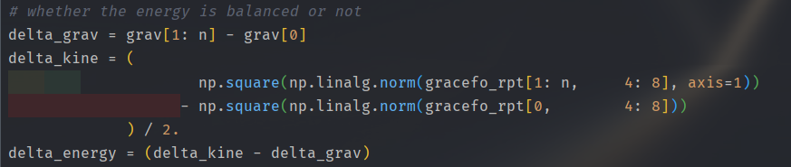
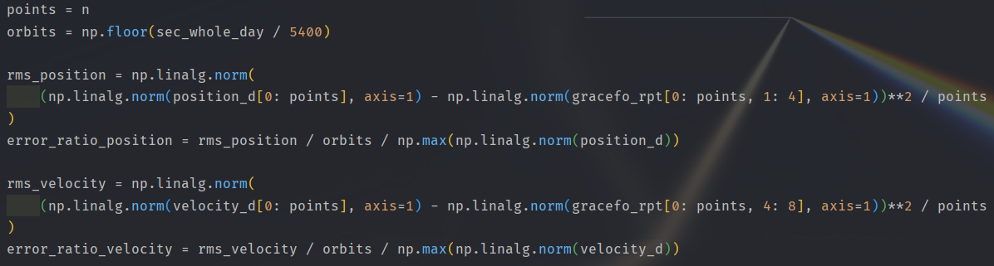
Code review
将fortran程序封装到python中

Slide 8
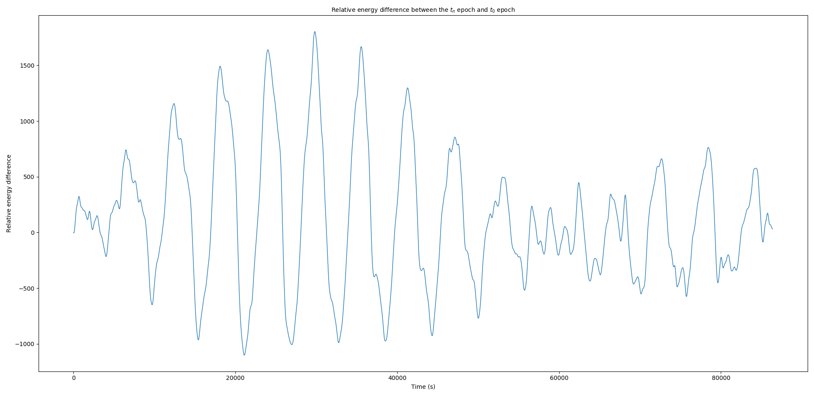
Code review

Slide 9
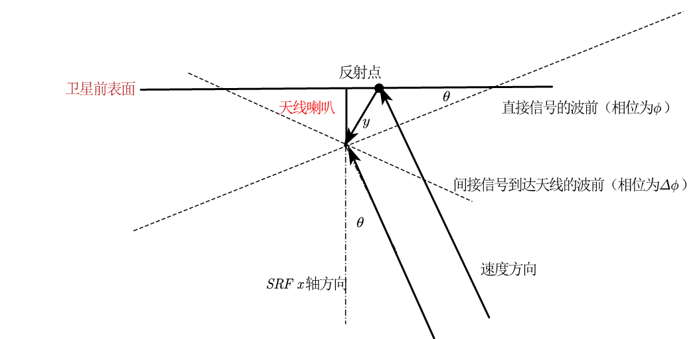
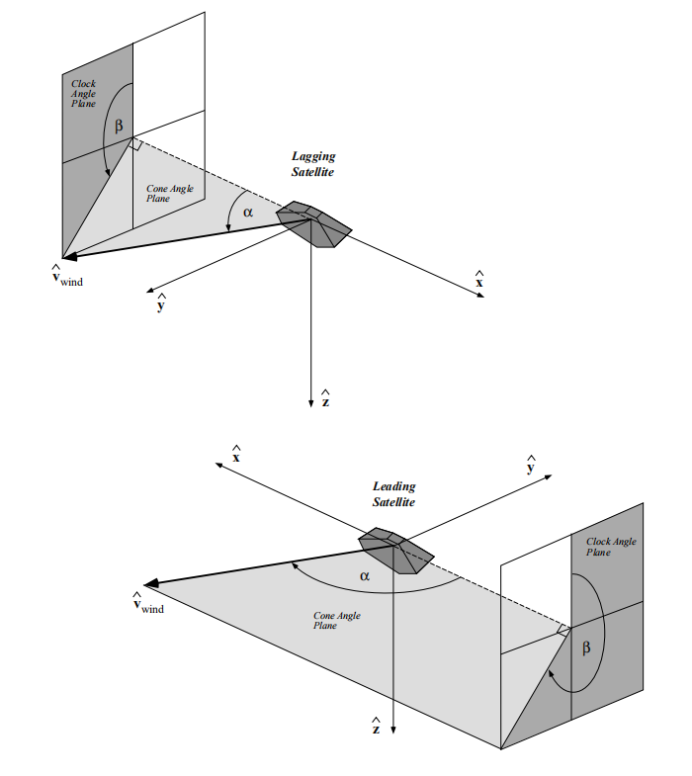

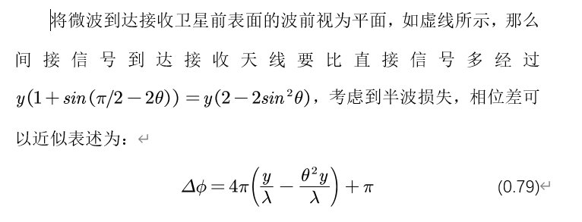
KBR多径误差

Slide 10
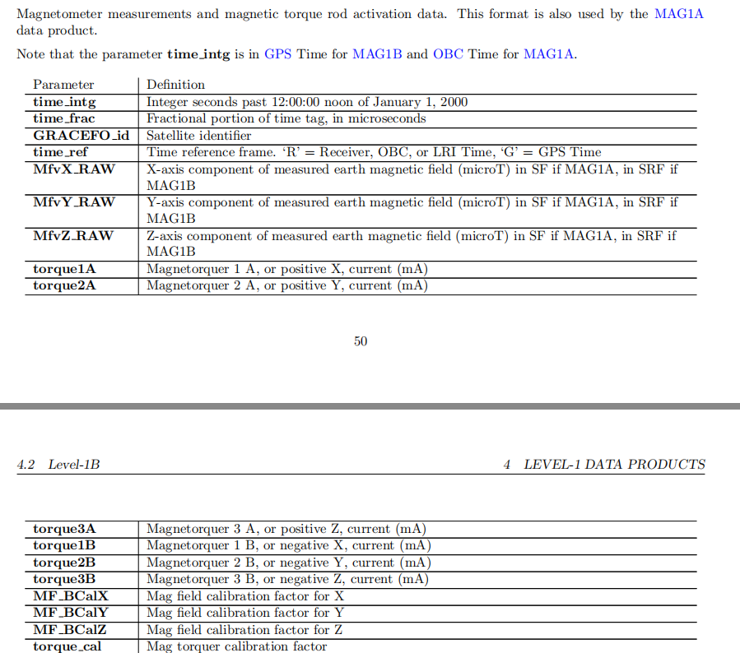
KBR多径误差

